Slide 1
HƯỚNG DẪN SỬ DỤNG ĐIỂM GIA ĐÌNH (FRIEND SELL)

Slide 2
1. Mục đích
Hướng dẫn này mô tả cách sử dụng tính năng Điểm Gia Đình trong hệ thống F-Sell, cho phép các thành viên trong gia đình Long Châu chia sẻ và sử dụng điểm thưởng lẫn nhau khi mua hàng.
Tính năng này giúp tối ưu việc sử dụng điểm sắp hết hạn của các thành viên trong gia đình, tránh lãng phí điểm thưởng và mang lại nhiều lợi ích hơn cho khách hàng gia đình Long Châu.

Slide 3
2. Lưu ý tổng quan
Tất cả thành viên trong gia đình đều có thể sử dụng điểm sắp hết hạn trong vòng 6 tháng của các thành viên còn lại trong gia đình.
Mỗi user trong gia đình có thể sử dụng 2 loại điểm: Điểm cá nhân (toàn bộ điểm của user có SĐT tích điểm) và Điểm gia đình (điểm sắp hết hạn trong 6 tháng của các thành viên khác, không bao gồm của chính chủ).
Giới hạn mỗi lần đổi điểm: không quá 300.000đ hoặc 50% giá trị đơn hàng – điều kiện nào chạm ngưỡng trước thì áp dụng.
Phải dùng hết điểm cá nhân trước mới được phép đổi điểm gia đình.

Slide 4
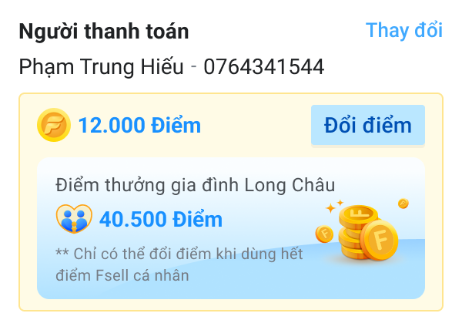
3. Hiển thị điểm gia đình ở Giỏ hàng
Ở giỏ hàng, hệ thống hiển thị thông tin điểm với 2 dòng riêng biệt:
Điểm F-Sell cá nhân: Số điểm cá nhân của user hiện tại (VD: 12.000 Điểm)
Điểm thưởng gia đình Long Châu: Tổng điểm cá nhân + điểm khả dụng của các thành viên còn lại (VD: 40.500 Điểm)
Nhấn nút “Đổi điểm” bên cạnh dòng điểm F-Sell cá nhân để mở pop-up đổi điểm chi tiết.

Slide 5
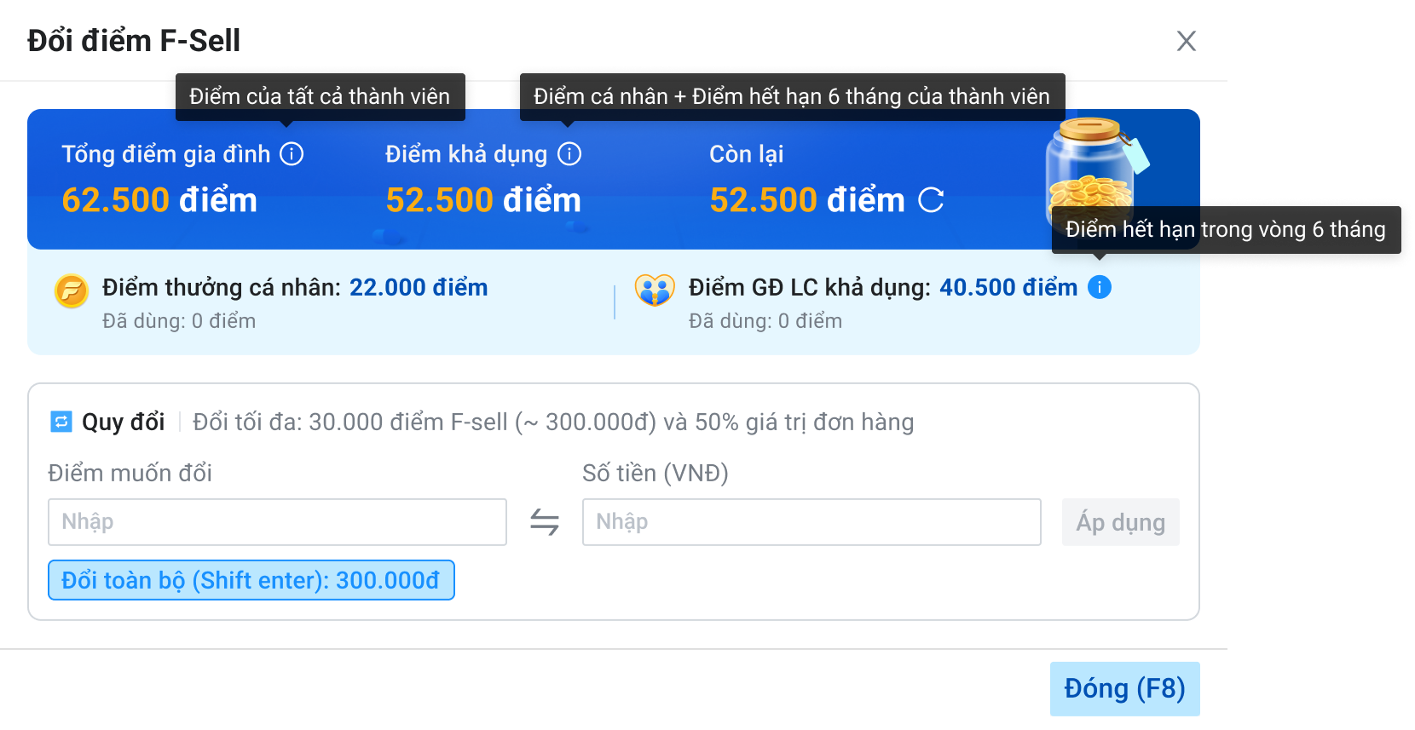
4. Đổi Điểm F-Sell cá nhân và gia đình
Tổng điểm gia đình: Toàn bộ điểm của tất cả thành viên trong gia đình (VD: 62.500 điểm)
Điểm khả dụng: Điểm cá nhân + điểm sắp hết hạn của các thành viên còn lại (VD: 52.500 điểm)
Điểm thưởng cá nhân: Tổng điểm cá nhân và số điểm đã dùng (VD: 22.000 điểm – Đã dùng: 0 điểm)
Điểm GĐ LC khả dụng: Điểm sắp hết hạn của các thành viên khác và số đã dùng (VD: 40.500 điểm – Đã dùng: 0 điểm)
Quy đổi: Nhập số điểm muốn đổi hoặc nhập số tiền muốn giảm. Nút “Đổi toàn bộ (Shift + Enter)” giúp đổi tối đa trong giới hạn cho phép (tối đa 300.000đ).

Slide 6
5. Thứ tự trừ điểm khi đổi
Ưu tiên 1 – Điểm cá nhân: Hệ thống luôn trừ toàn bộ điểm cá nhân trước. Chỉ khi điểm cá nhân = 0 mới chuyển sang dùng điểm gia đình.
Ưu tiên 2 – Điểm gia đình (theo ngày hết hạn): Thành viên nào có điểm sắp hết hạn gần nhất sẽ bị trừ trước.
Trường hợp cùng ngày hết hạn: Nếu nhiều thành viên có điểm hết hạn cùng ngày, hệ thống sẽ chọn ngẫu nhiên (random) thành viên để trừ điểm trước.

Slide 7
6. Hủy đơn / Trả hàng sau đổi điểm
Đơn chưa hoàn tất (hủy đơn): Điểm gia đình đã sử dụng sẽ được hoàn trả về cho đúng thành viên ban đầu (dùng điểm của ai thì trả điểm cho người đó).
Đơn đã hoàn tất (hoàn tất cọc / hoàn tất đơn) – khi trả hàng: Điểm gia đình đã sử dụng sẽ được hoàn về cho người mua, không hoàn về thành viên ban đầu.

